Slide 1
Моделирование фигур Лиссажу методом пружин
Богданов Дмитрий гр. 23604

Slide 2
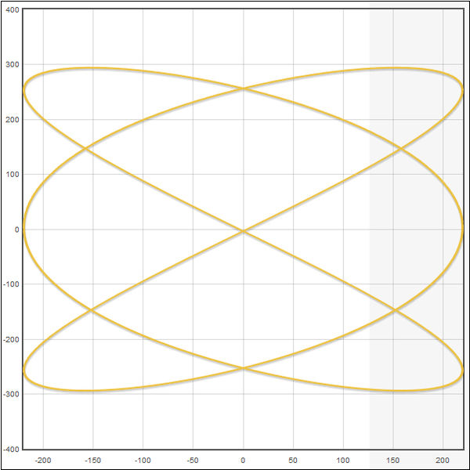
Цели проекта:
Изучить колебания тела на пружине
Изучить фигуры Лиссажу
Изучить JavaScript
Написать программу моделирующую фигуры Лиссажу методом пружин

Slide 3
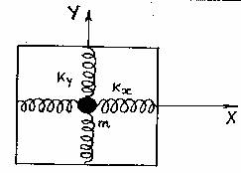
Рассматриваемая модель

Slide 4
Достигнутые результаты
Написана программа для моделирования фигур Лиссажу на JS
Возможность изменения параметров (жесткость пружин по оси X и Y, массу грузика, вязкость среды)
Возможность выбора простого или сложного типа расчета силы
Возможность очистки графика при изменении параметров( по желанию)

Slide 5
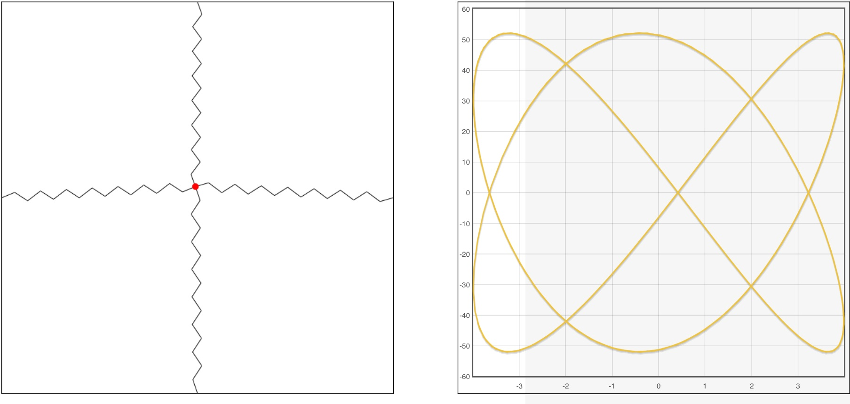
Реализация на JavaScript

Slide 6
Ссылка на реализацию:
http://tm.spbstu.ru/КП:_Моделирование_пружин

Slide 7
Благодарю за внимание!

